Slide 1
Комплексная диагностика, мероприятия по профилактике и ликвидации болезни - Злокачественная катаральная горячка
Выполнила: Сажина А.С. 542

Slide 2
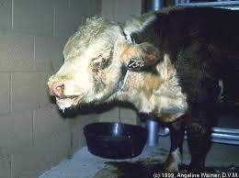
Злокачественная катаральная горячка – острое инфекционное неконтагиозное заболевание крупного рогатого скота, характеризующееся лихорадкой, крупозным воспалением слизистых оболочек дыхательных путей и желудочно-кишечного тракта, лимфаденитом, поражением глаз и центральной нервной системы.
Вызывается вирусом герпеса крупного рогатого скота 3 типа. Бессимптомным носителем вируса являются овцы и козы.

Slide 3
Симптомы. Инкубационный период 14-130 дней.
Первые симптомы болезни — настороженность, пугливость с признаками буйства или наоборот, угнетение, резкое повышение температуры тела (до 40-42о С и выше), сильная жажда при полной потере аппетита и отсутствии жвачки. Молокоотделение прекращается.
На 2-ые сутки поражаются глаза и слизистые оболочки ротовой и носовой полостей. Отмечают слезотечение, светобоязнь, кератит, прободение склеры, отпадение рогов, кашель, язвы на деснах и губах, запор сменяется поносом. В кале — примесь крови, фибринозные хлопья. Доступные для пальпации лимфоузлы увеличены. Часто на коже всего тела и головы, шеи, спины, живота, вымени, носового зеркала возникает папулезно-везикулярная сыпь с образованием бурых струпьев; после их отторжения видны участки облысевшей кожи.

Slide 4
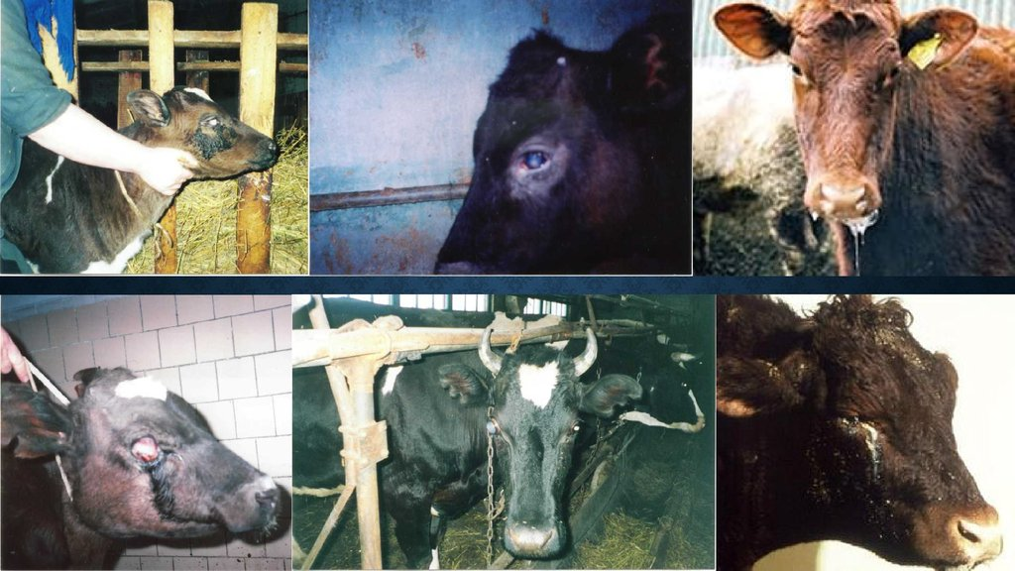

Slide 5
Диагноз устанавливают на основании клинических, патологоанатомических, эпизоотологических данных. Необходимо исключить: чуму, ящур, бешенство, лептоспироз, листериоз, вирусную диарею, инфекционный ринотрахеит, парагрипп - 3.
Лечение — симптоматическое, направлено на повышение резистентности организма и предупреждение осложнений (сердечные, успокаивающие, противовоспалительные, антимикробные, диуретические, общеукрепляющие, сульфаниламидные препараты, антибиотики). С первых дней заболевания животным создают необходимые условия кормления (мягкие, сочные корма, подкисленная вода) и содержат их в затемненном помещении.
Профилактика и меры борьбы. Не допускают совместного содержания крупного рогатого скота и овец. При возникновении болезни хозяйство объявляют неблагополучным, больных животных изолируют и лечат, запрещают вывоз и ввоз крупного рогатого скота. Молоко от больных и подозрительных в ЗКГ коров используют после кипячения. Помещения технологическое оборудование после очистки дезинфицируют 2%-м раствором едкого натра. Тяжелобольных животных убивают, трупы утилизируют. Хозяйство объявляют благополучным по ЗКГ через 2 месяца после последнего случая выделения больного животного и проведения заключительной дезинфекции.

Slide 6
Спасибо за внимание!

